Slide 1

15 דקות
ארגון צרכני התחבורה בישראל

Slide 2
על הארגון
המטרה של הארגון "15דקות" היא להפוך את הנסיעה בתחבורה הציבורית לכל כך נוחה ו טובה, יעילה, שהאנשים ייסעו ברכבת ובאוטובוס ולא במכניות

Slide 3
הצרכים של הארגון (הפרויקט)
לארגון יש צרכים שהטכנולוגיה יכולה לעזור לקידום המיזם :
העברת הפניה בקלות מהצרכן לארגון
(החברה רוצה לדעת בזמן אמת מה הבעיות והתלונות על התחבורה הציבורית כגון : אוטובוס אחר, אוטובוס לא הגיע ,אין מקום באוטובוס ....כדי למנוע שזה לא יקרה עוד פעם)
ניהול הנתונים "מאגר DB "
(אחרי שקיבלנו את כל הפניות, עושים מאגר לנתונים ו חיתוכים על הפניות למשל הקווים , שעה מסיומת ,ואת כל התלונות .... ואת הפניות הכי חוזרות על עצמם צריף לטפל בהם , ומשווים בין שנות קודמות כדי לראות את ההבדל המשמעותי )
.(וכך נמצא משהו חילופי למוכניות יותר נוח ויעל.)

Slide 4
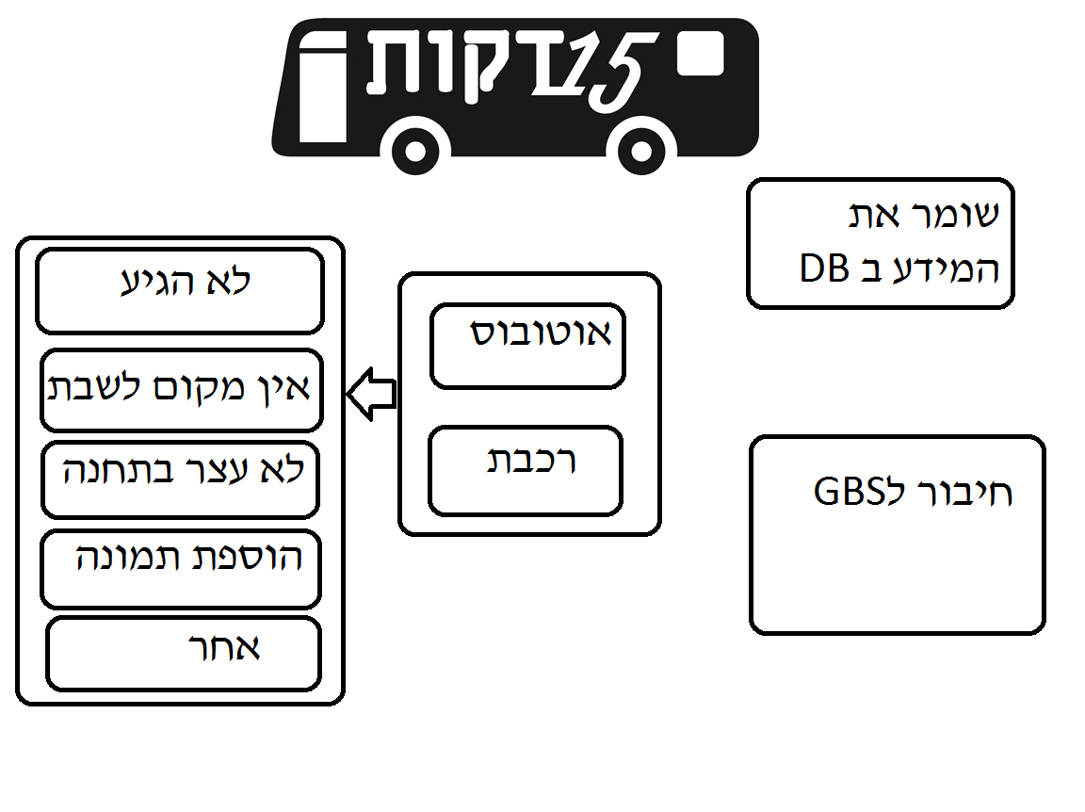
האפליקציה
האפליקציה עובדת כך :-
1-כפתור לחיצה על הלוגו
2- לבחור או אוטובוס או רכת
2.1-אם זה היה אוטובוס לבחור איזה קוו ואיזה תחנה
2.2 אם זה היה רכבת לבחור איזה תחנה ו איזה כיוון
3-אחרי הלחיצה על סוג התחבורה מופיע רשימה
התלונות למשל (לא הגיע, האוטובוס אחר
,לא עצר בתחנה, אין מקום לשבת ......)
כמובן האפליקציה מחוברת ל GBS
וכל המידע נשמר ב DB

